Slide 1
المحاضرة الرابعة
تطرقنا في المحاضرات السابقة الى
اجزاء الساحبة وكيف تصنف الساحبات
الساحبات المستخدمة حسب الاعمال الزراعية التي تقوم بها
في هذه المحاضرة سوف نتطرق الى
الالات المستخدمة مع الساحبة في تحضير التربة

Slide 2
ماهي التربة
تعرف التربة على انها نظام مكون من جزء صلب وجزء سائل وجزء غازي بالاضافة الى المادة العضوية (والتي تندرج في اغلب الاحيان ضمن الجزء الصلب). الجزء الصلب يتكون من دقائق التربة والتي هي على ثلاثة انواع الرمل والغرين والطين وهذه الدقائق ترتبط ببعضها بروابط وقوى مختلفة مكونة تجمعات التربة والتي ايضاً ترتبط مع بعضها مكونة بناء التربة ونظراً لاختلاف اشكال تجمعات التربة واحجامها فانها تترك فراغات بينية هذه الفراغات تسمى المسامات والتي تُشغل بالماء والهواء

Slide 3
اذ ان النظام الطبيعي للتربة يتكون من 50% مادة صلبة ومادة عضوية و50% مسامات وتحتوي هذه المسامات على 25% ماء و25% هواء (شكل 7). فالنبات يحتاج التوازن في هذه النسب لكي ينمو بصورة جيدة ويعطي انتاج عالٍ. لكن في كثير من الاحيان تتغير هذه النسب حيث تنكبس التربة مما يؤدي الى زيادة نسبة الجزء الصلب على حساب الجزء المسامي وبالتالي انخفاض نسب الماء والهواء داخل التربة مما يؤثر على نمو الجذور وبالتالي يؤدي الى اخلال بوظائف النبات

Slide 4
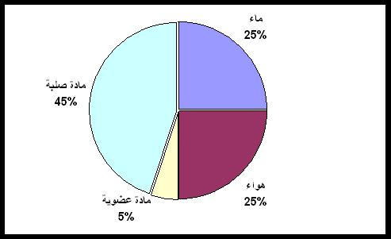
ولهذا السبب كان لابد من الحفاظ على نظام التربة بشكل متوازن والذي يتطلب التفكيك المستمر للتربة كلما دعت الحاجة لذلك ويتم ذلك باستخدام آلات مختلفة تسمى آلات تحضير التربة.

Slide 5
آلات تحضير التربة
تنقسم آلات تحضير التربة الى اربعة انواع :
آلات تحضير التربة الاولية: وهي الالات التي تقوم بحراثة التربة بهدف تهيئتها للزراعة كالمحاريث الحفارة والمطرحية والقرصية والدورانية.
آلات تحظير التربة الثانوية: وهي الالات التي تستخدم بعد آلات تحضير التربة الاولية بهدف تنعيم الكتل الترابية المتروكة من عملية الحراثة كالامشاط القرصية والسلسلية وغيرها.
آلات الاستخدام الخاص: وهي الالات التي تستخدم لأغراض خاصة في التربة كالمحراث تحت سطح التربة والمحراث الخنادق.
الات التخطيط وفتح السواقي: وتستخدم لتخطيط الحقل قبل الزراعة وفتح السواقي الفرعية والحقلية.

Slide 6
الات تحضير التربة الاولية
تعرف الحراثة على انها عملية تفكيك التربة واثارتها بهدف تحسين ظروف التربة وتهيئة مرقد مناسب للبذرة. والآلات المستخدمة لهذا الغرض تسمى بالمحاريث تتشابه اغلبها بتكونها من نقاط ربط ثلاثة (تربط المحراث بالساحبة) والهيكل (الذي يجب ان يتصف بالمتانة والقوة لتحمل الاجهادات) والساق (الذي يربط الجزء الشغال في التربة (سلاح المحراث) بالهيكل وايضاً يجب ان يتصف بالقوة والمتانة والمرونة لكي يمتص الصدمات التي يتعرض لها السلاح نتيجة وجود بعض بقايا جذور النباتات القوية او الاحجار والتي قد تؤدي الى كسره ولهذا فان بعضها يحتوي على نوابض او الواح معدنية مرنة تسمح للساق بالارتداد الى الخلف عند اصطدامه بعائق ثم يدفعه للعودة الى وضعه السابق بعد تجاوز العائق) (شكل 8). وهي على اربعة انواع اساسية:

Slide 7
المحراث الحفار
يتكون المحراث الحفار عادةً من صفين (او اكثر) من الاسلحة امامي وخلفي متبادلة المواقع اي ان اسلحة الصف الخلفي تقع في المسافة المتروكة بين اسلحة الصف الامامي ويتكون المسافة بين الاسلحة المتجاورة في الصف نفسه بحدود 50 سم. ويوجد نوعين من الاسلحة لهذا المحراث هما لسان العصفور (ويفيد في تفكيك التربة والتعمق فيها دون تقطيع جذور النباتات) (شكل 8)، ورجل البطة (ويقوم بتفكيك التربة وقلع جذور الاعشاب والحشائش فيسهل ابادتها بالاضافة الى انه لا يترك ارضاً غير محروثة بين مسار الاسلحة) (شكل 9).

Slide 8
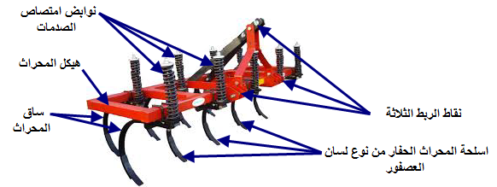
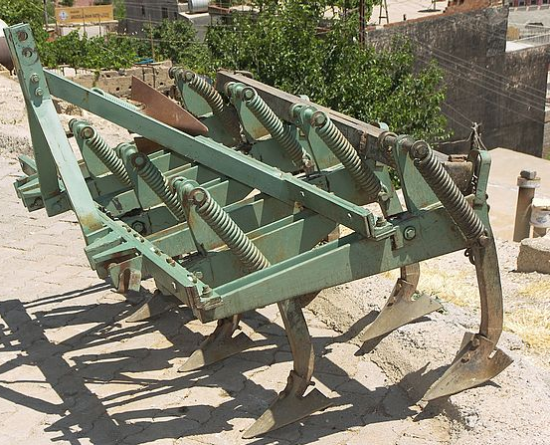
شكل (8): المحراث الحفار بسلاح لسان العصفور.
شكل (9): المحراث الحفار بسلاح رجل البطة.

Slide 9
عمل المحراث وظروف عمله
يعمل المحراث الحفار على شق التربة وتفكيكها دون قلبها وخلطها ونتيجة التزاحم بين كتل التربة تتفتت التربة المحصورة بين اسلحة المحراث. ولهذا فانه يناسب العمل في الظروف التالية:
الاراضي الملحية والقلوية: لكونه يقوم بتفكيك التربة دون خلطها فتبقى الطبقة الملحية على السطح بعيدةً عن جذور النباتات.
الاراضي التي تحتاج الى حماية من التعرية بالرياح والامطار: لكونه لا يقوم بقلب التربة فتبقى النباتات المتبقية من الموسم السابق على السطح ممسكة بالتربة.
الاراضي الحديثة الاستصلاح: تبقى الطبقة الخصبة داخل التربة ولا يقوم هذا المحراث بقلبها الى السطح.
الاراضي صغيرة المساحة.

Slide 10
مميزات المحراث الحفار
سهولة ربط وضبط المحراث الحفار مع الساحبة.
القدرة اللازمة لسحب المحراث الحفار اقل من الحاريث القلابة لعرض وعمق الحراثة نفسة.
سطح التربة المحروثة بالمحراث الحفار يكون اكثر استواءاً من التربة المحروثة بالمحاريث القلابة.
سهولة اختراق اسلحته للتربة حتى في التربة الشديدة الصلابة

Slide 11
عيوب المحراث الحفار
يترك ارضاً غير محروثة بين مسار اسلحته مما يلزم حراثة الارض في اتجاهين متعامدين.
لا يقوم هذا المحراث بقلب وخلط التربة ولهذا فانه لا يقوم بدفن النباتات في التربة.

Slide 12
الخلاصة
تعرفنا في هذه المحاضرة على
مكونات التربة الاساسية
انواع آلات تحضير التربة
المحراث الحفار استخداماته ومميزاته وعيوبه

Slide 13
الاختبار

Slide 14
المحاضرة الخامسة
تطرقنا في المحاضرة السابقة الى
مكونات التربة
انواع آلات تحضير التربة
المحراث الحفار
وسوف نتطرق في هذه المحاضرة الى
المحراث المطرحي القلاب مكوناته الاساسية

Slide 15
المحراث المطرحي القلاب
يعد المحراث المطرحي القلاب (شكل 10) افضل انواع المحاريث من حيث قدرته على تحقيق شروط الحراثة الجيدة. والجزء الاهم في هذا المحراث هو البدن والذي يقوم بعملية تفكيك وتفتيت وقلب التربة وخلطها. وتتكون المحاريث المطرحية القلابة من بدن او اكثر (وقد تصل في بعض الاحيان الى 12 بدن) اذ تكون مواقع الابدان متجاورة ولكن متأخرة اي ان البدن الثاني يقع بجوار البدن الاول وبموقع متأخر عنه وهكذا بقية الابدان حتى يعمل البدن الاول على حراثة التربة ثم يعمل البدن الثاني على حراثة التربة المجاورة للبدن الاول وذلك لتقليل قوة السحب اللازمة لسحب المحراث.

Slide 16
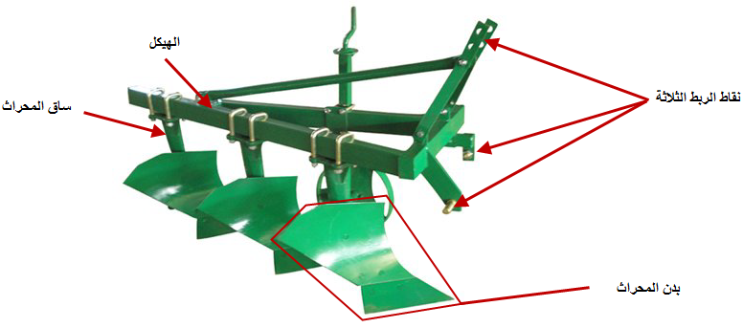
شكل (10): المحراث المطرحي القلاب

Slide 17
اجزاء المحراث المطرحي
يتكون بدن المحراث المطرحي القلاب من السلاح والمطرحة ومسند المطرحة ومسند البدن والرباط
سلاح المحراث: ويتكون من انف السلاح وسكين القطع (شكل 11). اذ يقوم الانف باختراق التربة ثم تعمل سكين القطع على قطع شريحة التربة ورفعها باتجاه المطرحة عند تقدمه الى الامام بسبب سحبه من قبل الساحبة.

Slide 18
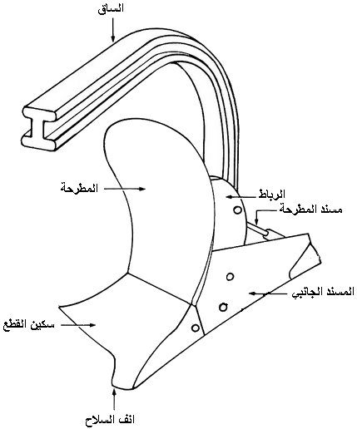
شكل (11): مكونات بدن المحراث المطرحي

Slide 19
سلاح المحراث: ويتكون من انف السلاح وسكين القطع (شكل 11). اذ يقوم الانف باختراق التربة ثم تعمل سكين القطع على قطع شريحة التربة ورفعها باتجاه المطرحة عند تقدمه الى الامام بسبب سحبه من قبل الساحبة.

Slide 20
المطرحة
هي عبارة عن لوح معدني (يصنع من سبيكة معينه ليتحمل الصدمات والجهد والاحتكاك) منحنٍ بشكل تدريجي (شكل 11). فبعد قطع الشريحة من قبل سلاح المحراث تستلم المطرحة هذه التربة وبسبب انحنائها تعمل على تجمع التربة عليها وضغطها مما يؤدي الى تفتت التربة نتيجة الاحتكاك بينها وبين المطرحة فضلاً عن التصادم بين كتل التربة نفسها، وعند استمرار حركة المحراث الى الامام فان التربة المتجمعة على المطرحة تبدأ بالانتقال من امام المطرحة الى خلفها ونتيجة انحنائها فان التربة تنقلب رأساً على عقب (ودرجة الانقلاب تعتمد على نوع المطرحة) مما يؤدي الى دفن بقايا النباتات. كما ان التربة اثناء حركتها على المطرحة وانقلابها فان ذلك يؤدي الى خلطها ببعضها البعض.

Slide 21
مسند البدن (المسند الجانبي او المسند الحقلي): نتيجة لعمل السلاح والمطرحة في تفكيك وتفتيت وقلب وخلط التربة وتجمعها اعلى المطرحة خلال هذه العملية فانها تعمل على دفع التربة بعكس اتجاه القلب مما يسبب في بعض الاحيان بدفع البدن وانحرافه عن خط الحراثة ولهذا زود البدن بمسند جانبي يعمل على اسناد المحراث على جانب التربة الغير محروث حيث تزود اغلب المحاريث بمسند جانبي لكل بدن (شكل 11) لكن مسند البدن الاخير يكون اطول وذلك لان عزم القوة المسلط من قبل التربة على المحراث يظهر تاثيره بشكل واضح على البدن الاخير.

Slide 22
مسند المطرحة: ان المطرحة في المحراث المطرحي هي الاكثر تعرضاً للاجهادات نتيجة تجمع التربة عليها لذا تزود المطرحة بمسند يعمل على سند المطرحة على المسند الجانبي ومنع انكسارها (شكل 11).
الرباط (المجمع او الضفدع): وهو الذي يقوم بربط اجزاء البدن (السلاح والمطرحة والمسند الجانبي) مع بعضها البعض وربط البدن بالساق (شكل 11).

Slide 23
الخلاصة
تطرقنا في هذه المحاضرة الى مكونات المحراث المطرحي القلاب
سلاح القطع
المطرحة
المسند
الرّباط

Slide 24
الاختبار

